Slide 1
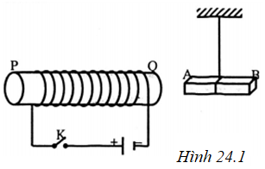
BÀI 24: TỪ TRƯỜNG CỦA ỐNG DÂY CÓ DÒNG ĐIỆN CHẠY QUA
Bài 1: Một cuộn dây được đặt sao cho trục của nó nằm dọc theo thanh nam châm như hình 24.1 SBT. Đóng công tắc K, thoạt tiên ta thấy thanh nam châm bị đẩy ra xa.
a) Đầu B của thanh nam châm là cực Bắc hay cực Nam?
b) Sau đó có hiện tượng gì xảy ra với thanh nam châm?
c) Nếu ngắt công tắc K, thanh nam châm sẽ ra sao? Giải thích?
Giải:
Thanh nam châm bị đẩy => Đầu B của thanh nam châm là cực Nam.
Thanh nam châm xoay đi (vì đầu A bị đẩy do cùng cực với đầu Q) và đầu B của nó bị hút về phía đầu Q (cực Bắc) của cuộn dây.
Ngắt công tắc K: Ống dây không có dòng điện đi qua, khi đó ống dây không còn là một nam châm nữa. Thanh nam châm sẽ xoay trở lại, nằm dọc theo hướng Nam – Bắc như khi chưa có dòng điện. Bởi vì bình thường, thanh nam châm tự do khi đã đứng cân bằng luôn chỉ hướng Nam – Bắc
N
S
S
N

Slide 2
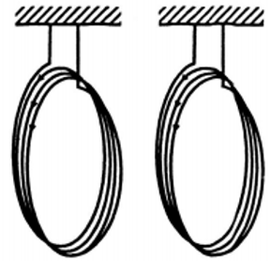
BÀI 24: TỪ TRƯỜNG CỦA ỐNG DÂY CÓ DÒNG ĐIỆN CHẠY QUA
Bài 2: Hai cuộn dây có dòng điện được treo đồng trục và gần nhau
a) Nếu dòng điện chạy trong cuộn dây có chiều như trên hình vẽ thì hai cuộn dây hút nhau hay đẩy nhau?
b) Nếu đổi chiều dòng điện của một trong hai cuộn thì tác dụng của chúng có gì thay đổi?
Giải:
a) Nếu dòng điện chạy trong cuộn dây có chiều như trên hình vẽ, tức là hai dòng điện cùng chiều nhau. Theo quy tắc nắm bàn tay phải thì hai mặt đối diện của chúng là hai từ cực khác tên nhau nên hai cuộn dây hút nhau.
b) Nếu đổi chiều dòng điện của một trong hai cuộn dây thì hai dòng điện sẽ ngược chiều nhau. Theo quy tắc nắm bàn tay phải thì hai mặt đối diện của chúng là hai từ cực cùng tên nhau nên hai cuộn dây đẩy nhau.

Slide 3
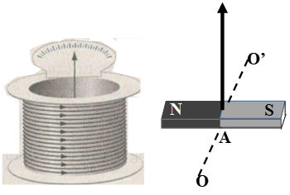
BÀI 24: TỪ TRƯỜNG CỦA ỐNG DÂY CÓ DÒNG ĐIỆN CHẠY QUA
Bài 3: Mô tả cấu tạo của một dụng cụ để phát hiện dòng điện (một loại điện kế). Dụng cụ này gồm một ống dây B, trong lòng B có một thanh nam châm A nằm thăng bằng, vuông góc với trục ống dây và có thể quay quanh mộ trục đặt giữa thanh, vuông góc với mặt phẳng trang giấy
a) Nếu dòng điện chạy qua cuộn dây B có chiều được đánh dấu như hình vẽ thì kim chỉ thị quay sang bên phải hay bên trái?
Giải:
a) Dòng điện qua ống dây B có chiều như hình vẽ thì áp dụng quy tắc nắm bàn tay phải ta được đường sức từ trong ống dây hướng thẳng đứng lên trên. Cực Bắc của nam châm luôn quay theo chiều đường sức của từ trường ngoài nên bị đẩy lên → Kim chỉ thị quay sang bên phải.
b) Hai chốt của diện kế này không cần đánh dấu âm, dương

Slide 4
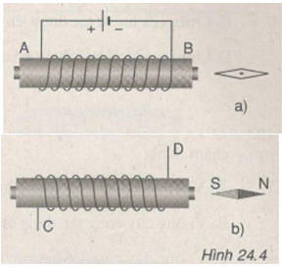
BÀI 24: TỪ TRƯỜNG CỦA ỐNG DÂY CÓ DÒNG ĐIỆN CHẠY QUA
Bài 4:
a) Cực nào của kim nam châm trong hình 24.4a hướng vào đầu B của cuộn dây điện?
b) Xác định chiều của dòng điện chạy trong cuộn dây ở hình 24.4.
Giải:
-
S
N
N
S
+
Hình 24.4
Cực Bắc của kim nam châm hướng vào đầu B của cuộn dây điện
Chiều của dòng điện chạy trong cuộn dây đi từ C đến D

Slide 5
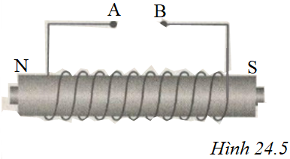
BÀI 24: TỪ TRƯỜNG CỦA ỐNG DÂY CÓ DÒNG ĐIỆN CHẠY QUA
Bài 5: Cuộn dây của một nam châm điện được nối với một nguồn điện mà tên các từ cực của nam châm điện được ghi trên hình 24.5. Hãy xác định cực dương, âm của nguồn điện.
Giải:
+
-
Đầu A của nguồn điện là cực dương; đầu B là cực âm của nguồn điện.

Slide 6
BÀI 24: TỪ TRƯỜNG CỦA ỐNG DÂY CÓ DÒNG ĐIỆN CHẠY QUA
Bài 6: Các đường sức từ ở trong lòng một ống dây có dòng điện chạy qua có những đặc điểm gì?
Là những đường thẳng song song, cách đều nhau và vuông góc với trục ống dây
Là những đường tròn cách đều nhau và có tâm nằm trên trục ống dây
Là những đường thẳng song song, cách đều nhau và hướng từ cực Bắc đến cực Nam của ống dây
Là những đường thẳng song song, cách đều nhau và hướng từ cực Nam đến cực Bắc của ống dây

Slide 7
BÀI 24: TỪ TRƯỜNG CỦA ỐNG DÂY CÓ DÒNG ĐIỆN CHẠY QUA
Bài 7: Nếu dùng quy tắc nắm tay phải để xác định chiều của từ trường của ống dây có dòng điện chạy qua thì ngón tay cái choãi ra chỉ điều gì
Chiều của dòng điện trong ống dây
Chiều của đường sức từ tác dụng lên nam châm thử
Chiều của lực từ tác dụng lên cực Bắc của nam châm thử đặt ở ngoài ống dây
Chiều của lực từ tác dụng lên cực Bắc của nam châm thử đặt trong lòng ống dây

Slide 8
BÀI 24: TỪ TRƯỜNG CỦA ỐNG DÂY CÓ DÒNG ĐIỆN CHẠY QUA
Bài 8: Vì sao có thể coi ống dây có dòng điện một chiều chạy qua như một thanh nam châm thằng.
A. Vì ống dây cũng tác dụng lực từ lên kim nam châm.
B. Vì ống dây cũng tác dụng lực từ lên kim sắt
C. Vì ống dây cũng có hai cực từ như thanh nam châm
D. Vì một kim nam châm đặt trong lòng ống dây cũng chịu tác dụng của một lực từ giống như khi đặt trong lòng nam châm

Slide 9
BÀI 24: TỪ TRƯỜNG CỦA ỐNG DÂY CÓ DÒNG ĐIỆN CHẠY QUA
Bài 9: Quy tắc nào dưới đây cho ta xác định được chiều của đường sức từ ở trong lòng một ống dây có dòng điện một chiều chạy qua?
A. Quy tắc bàn tay phải
B. Quy tắc bàn tay trái
C. Quy tắc nắm tay phải
D. Quy tắc ngón tay phải

